Slide 1
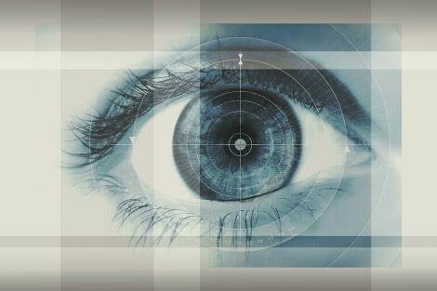
BAB 6 : VISION
ARNIANSYAH
REZKY OKABE
YUZI WIRAAYU PUTRI

Slide 2
VISION
VISUAL CODING
VISUAL PROCESS
VISUAL DEVELOPMENT

Slide 3
A. Visual Coding
Salah satu aspek dari pengkodean adalah neuron yang aktif. Impuls pada satu neuron menunjukan adanya cahaya, sedangkan impuls pada neuron yang lain menunjukkan adanya suara.
Johannes Muller  Law of specific nerve energies  Setiap
aktivitas saraf tertentu akan selalu menyampaikan jenis infor-
masi yang sama ke otak.

Slide 4
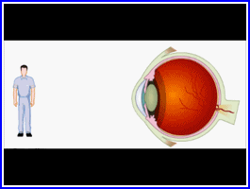
CAHAYA MASUK KE RETINA
Cahaya masuk kedalam mata melalui pupil. Cahaya tersebut difokuskan menggunakan lensa dan kornea. Lalu cahaya tersebut diproyeksikan ke retina.
Cahaya dari sisi kiri akan diproyeksikan pada retina belahan kanan, begitu pula sebaliknya. Cahaya dari sisi atas diproyeksikan pada retina belahan bawah. Begitu juga sebaliknya
Citra yang dihasilkan akan terbalik seperti hal nya pada kamera.

Slide 5
Lintasan Dalam Retina
Vertebrata : Pesan reseptor dikirim ke sel bipolar ( neuron-
neuron yang terletak mendekati titik tengah bola
mata bagian belakang), lalu sel bipolar mengirim-
kan pesannya ke sel ganglion. Akson-Akson sel
ganglion bergabung satu sama lain. Lalu menuju
ke otak.
Sel Amacrine : Mengendalikan kemampuan sel ganglion untuk
merespon bentuk, gerak, atau aspek spesifik
visual lainnya.

Slide 6
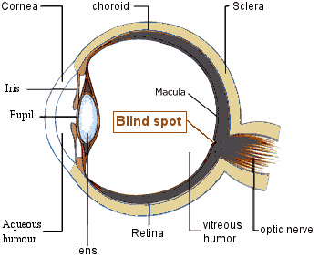
Blind Spot, merupakan jalur syaraf penglihatan menuju ke otak. Tetapi dijalur keluar tersebut tidak terdapat sel peka cahaya sehingga bila byangan benda jatuh tepat di bintik buta, otak tidak akan dapat sinyal dari mata.

Slide 7
Fovea dan Perifer Retina
Setiap reseptor pada fovea terhubung dengan 1 sel bipolar, tiap 1 sel bipolar terhubung dengan 1 sel ganglion, lalu akson sel ganglion tersebut akan memanjang ke otak.
Sel ganglion pada manusia disebut dengan “Midget Ganglion Cells“ atau sel ganglion kerdil.
Pada bagian perifer retina terdapat banyak reseptor yang menggabungkan inputnya ke sel bipolar.

Slide 8
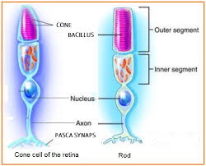
Sel Batang & Sel Kerucut
Sel batang  Sensitif terhadap cahaya
redup.
Sel Kerucut  Bermanfaat dalam
cahaya terang.
Fotopigmen, yaitu zat kimia yang akan melepaskan energi apabila terkena cahaya.
Fotopigmen mengandung 11 cis-retina ( turunan vitamin A) yang terikat pada protein yang disebut opsin

Slide 9
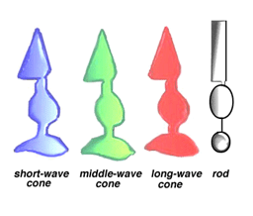
Penglihatan Berwarna
Teori Trikromatik (Young-Helmholtz)
Mempersepsikan warna melalui tingkat respon relatif tiga jenis neuron. Setiap jenis neuron sensitiv terhadap panjang gelombang tertentu.
Warna dihasilkan dari pencampuran warna

Slide 10
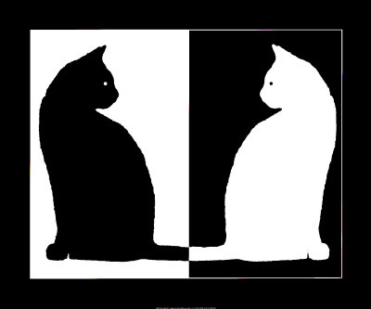
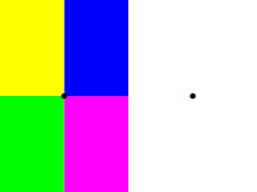
Teori Proses Bertentangan
Kita mempersepsikan warna dalam pasangan yang berlawanan, yaitu merah dan hijau, kuning dan biru, hitam dan putih.

Slide 11
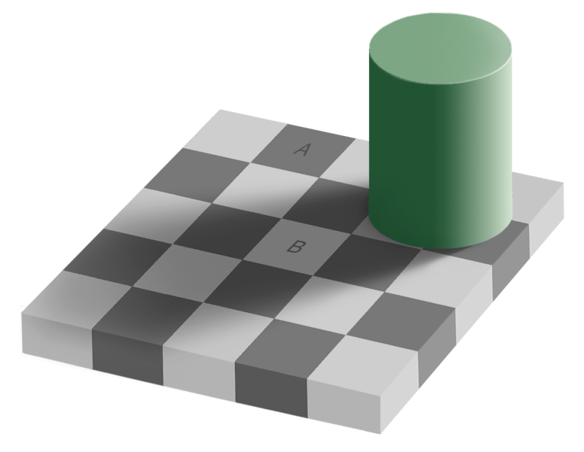
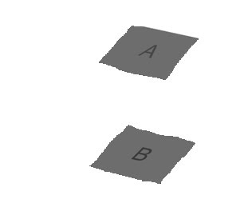

Teori Retineks
Korteks membandingkan informasi dari berbagai bagian retina untuk memutuskan kecerahan dan warna untuk setiap bagian retina tersebut.
Color Constancy  Kemampuan mengenali warna suatu objek
meskipun terjadi perubahan pada pen-
cahayaan.

Slide 12
Defisiensi Penglihatan Berwarna
Sebuah gangguan proses persepsi perbedaan warna
Akibat pengaruh gen, individu-individu tertentu tidak
dapat membedakan warna.
Tipe buta warna paling umum adalah buta warna
merah dan hijau.

Slide 13
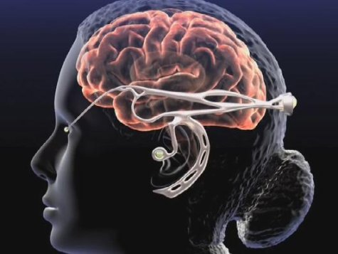
B. Proses Visual
Struktur dan susunan sistem visual pada tiap individu dan antar-spesies itu sama, kecuali dalam hal kuantitatif seperti jumlah akson. (Andrews, Helpern, dan Purves,1997 ; Stevens, 2001 ; Sur dan Leamey, 2001)
Proses awal sampai akhir sistem saraf optik :
http://www.youtube.com/watch?v=Lcv8g-0VdMI&feature=youtube_gdata_player

Slide 14
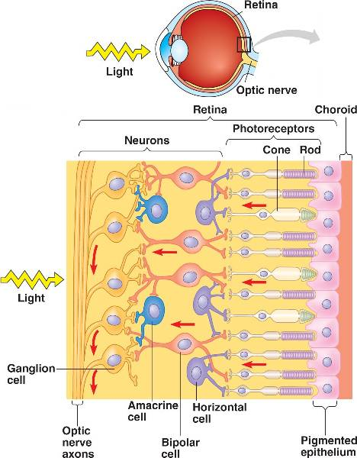
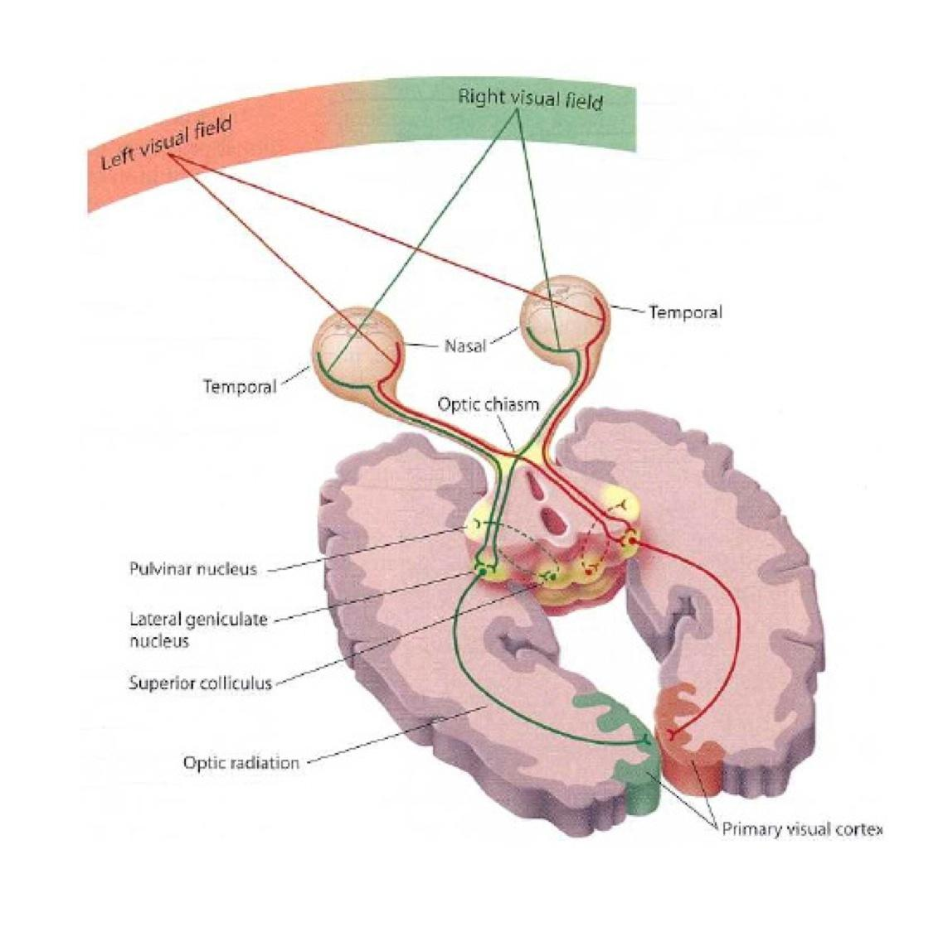

Slide 15
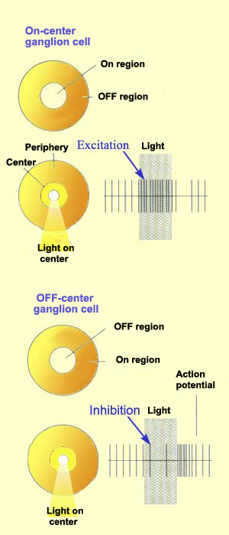
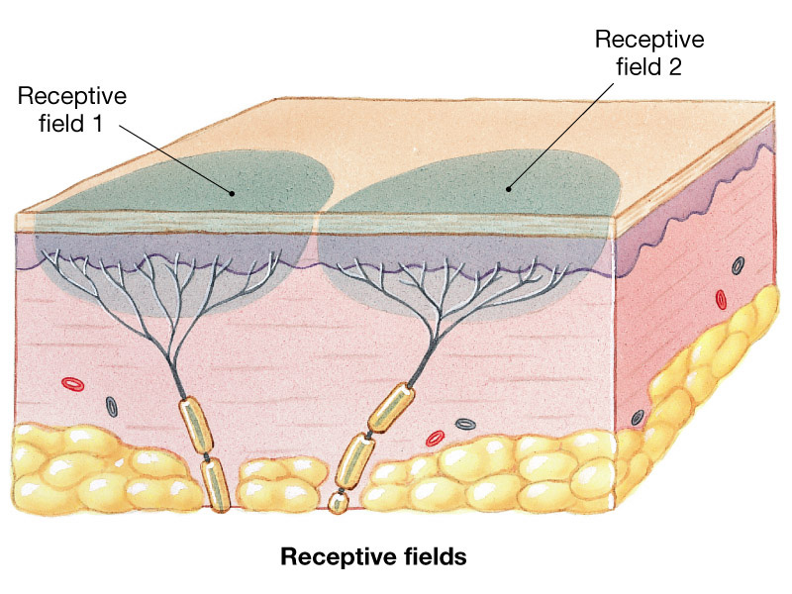
Lintasan Menuju Genikulat Lateral
Medan reseptif -> wilayah dari neuron yang dapat mengeksitasi atau menginhibisi sistem penglihatan.
Terdapat tiga karakteristik sel ganglion hewan primata : parvoselular, magnoselular, dan konioselular
Beberapa tipe neuron konioselular terhubung dengan nukleus genikulat lateral, dan bagian lain menuju talamus dan kolikulus superior.

Slide 16
Tiga Karakteristik sel ganglion primata
 | Neuron parvoselular | Neuron magnoselular | Neuron konioselular
Badan sel | Lebih kecil | Lebih besar | Kecil
Medan reseptif | Lebih kecil | Lebih besar | bervariasi
Lokasi pada retina | Pada dan sekeliling fovea | Tersebar diseluruh retina | Tersebar di seluruh retina
Sensitivitas terhadap warna | Ya | Tidak | Beberapa memiliki sensitivitas terhadap warna
Merespons stimulus berupa | Detail objek | Pergerakan dan garis benda/objek | Bervariasi dan masih belum dijelaskan secara rinci

Slide 17
Pattern Recognation in The Celebral Cortex
Korteks visual primer (area V1) : tahap pertama pengolahan pada informasi visual
-> berperan penting pada informasi penglihatan sadar
-> jika bagian V1 rusak maka mata tidak bisa melihat, tidak bisa berimajinasi visual, dan tidak ada citra visual dalam mimpi.

Slide 18
Blind sight
Kemampuan merespons informasi visual dalam kondisi tidak bisa melihat
2 hipotesis yang menjelaskan fenomena blindsight:
-cabang lain saraf optik menghantarkan informasi visual ke kolikulus superior dan area lain. Kemungkinan area tersebut yang mengendalikan respons blindsight.
- terdapat “pulau2 kecil” yang masih bertahan dalam korteks visual yang rusak sehingga mampu memberikan respons pada blindsight.

Slide 19
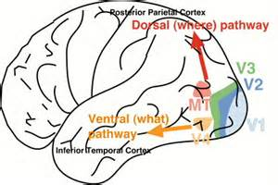
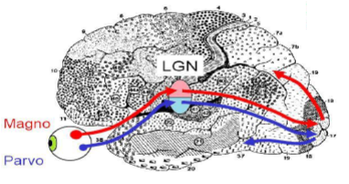
Lintasan dalam korteks visual
Korteks visual primer (V1) akan mengirim informasi ke korteks visual sekunder (V2). Sifat lintasan V1 dan V2 timbal balik.
Jalur visual menuju korteks temporal → aliran ventral (ventral stream)
Jalur visual menuju korteks parietal → aliran dorsal (dorsal stream)
Kerusakan pada aliran ventral → tidak bisa mendeskripsikan apa yang dilihat (tidak tahu itu benda apa) tetapi tahu benda itu dimana
Kerusakan pada aliran dorsal → bisa mendeskripsikan apa yang dilihat (tahu itu benda apa) tetapi tidak tahu benda itu dimana (tidak tahu letaknya)

Slide 20
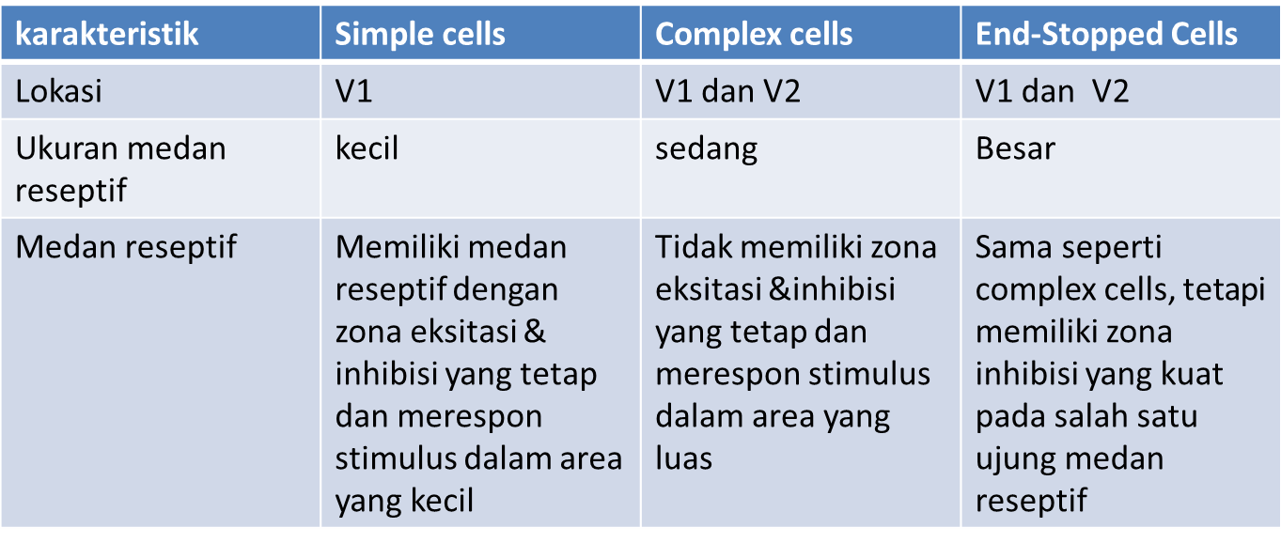
David Hubel & Torsten Wiesel mengidentifikasi beberapa tipe sel dalam korteks visual.

Slide 21
Detektor Bentuk
Neuron pada area V1 dapat mendeteksi kehadiran aspek tertentu dari suatu objek. Ex : bentuk, arah gerakan, dll
Fakta mengenai detektor bentuk : kontak yang terlalu lama terhadap bentuk tertentu akan menurunkan sensitivitas neuron terhadapn bentuk tersebut.

Slide 22
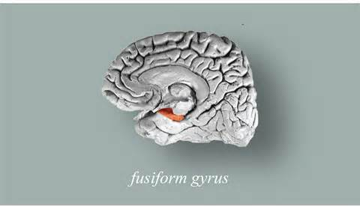
Gangguan pada pengenalan objek
Agnosia Visual : ketidakmampuan sistem penglihatan untuk mengenali objek. Disebabkan oleh kerusakan pada korteks temporal.
Prosopagnosia : ketidakmampuan mengenali wajah. Disebabkan oleh kerusakan pada girus fusiform (terletak di korteks temporal inferior)
→ Menurut fMRI scan, pengenalan wajah tergantung pada peningkatan aktivitas girus fusiform dan korteks prefrontal.

Slide 23
Motion Perception
Dua area yang berperan dalam pergerakan visual adalah MT (middle-temporal cortex) dan MST (middle superior temporal cortex)
Kedua area ini menerima input dari lintasan neuron magnoselular (mendeteksi pola secara umum, termasuk pergerakan) dan neuron parvoselular (mendeteksi perbedaan antara penglihatan kiri dan kanan)
MT → merespons secara selektif sebuah stimulus yang bergerak
MST → merespons stimulus yang lebih kompleks seperti perluasan, kontraksi, dan rotasi visual.

Slide 24

Motion Blind
Kemampuan melihat objek tetapi tidak mampu menentukan apakah objek tersebut bergerak. Disebabkan oleh kerusakan pada MT (middle-temporal cortex)

Slide 25
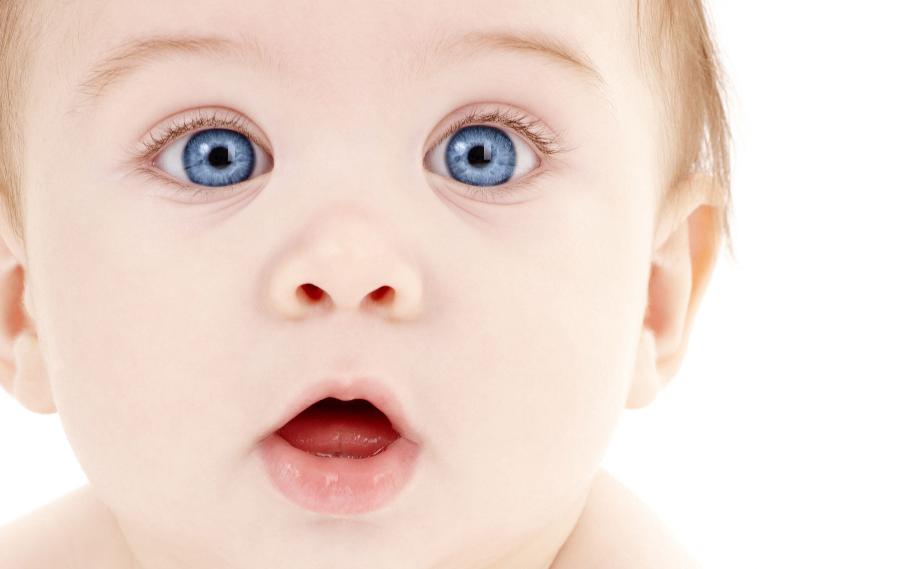
C. Perkembangan penglihatan

Slide 26
Penglihatan pada Bayi
Ciri-ciri pada bayi :
Mata lebih cepat besar.
Cenderung melihat objek yang lebih besar .
Menghabiskan waktu untuk memandangi wajah-wajah.
Hal tersebut mendukung teori “modul pengenal wajah”

Slide 27
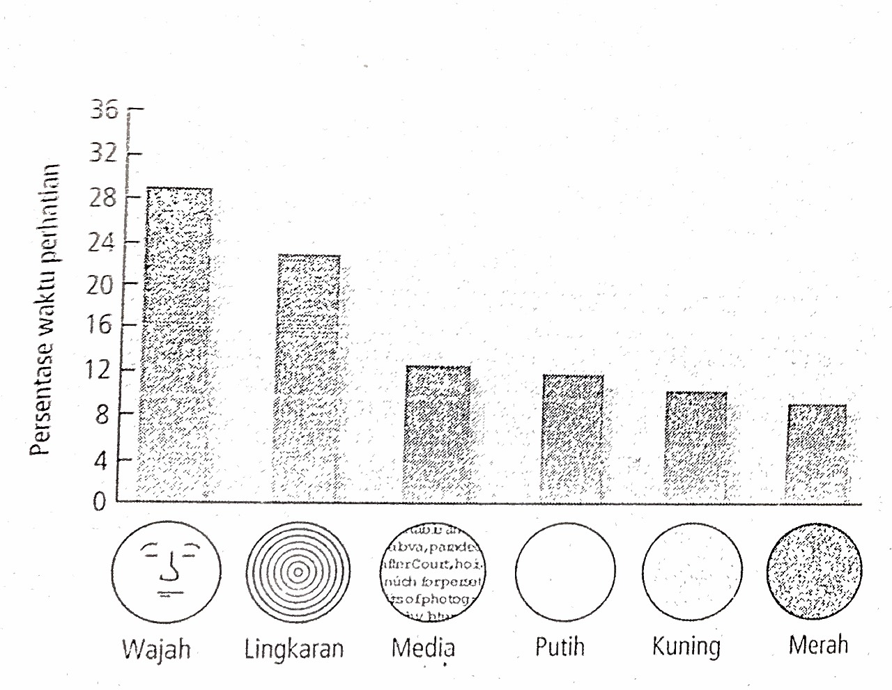
A. Penglihatan Bayi
A.i Perhatian Terhadap wajah dan pengenalan wajah
Cenderung memperhatikan stimulus yang besar
Dua hari pertama → memperhatikan wajah
Hal tersebut mendukung teori “modul pengenal wajah” yang tertanam di otak, terpusat di girus fusiform

Slide 28
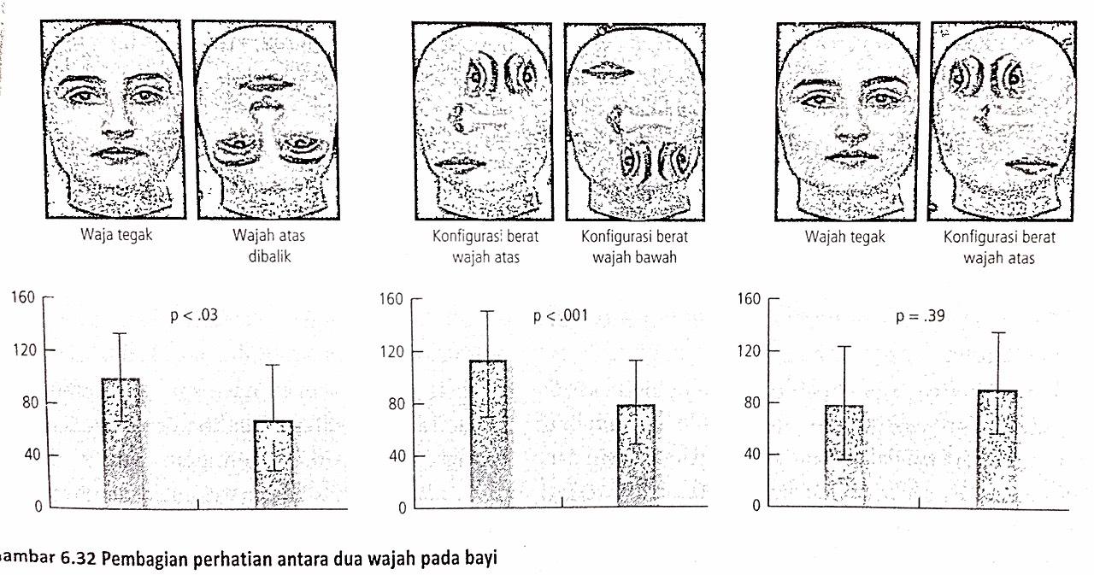
A. Penglihatan Bayi
A.i Perhatian Terhadap wajah dan pengenalan wajah
Prefensi kuat → wajah tidak terbalik, dibanding yang terbalik.
Konsep wajah bagi bayi adalah (misalnya : mata dibagian atas).
Orang dewasa sulit membedakan wajah monyet dibandingkan bayi (Pascalis et al., 2005).

Slide 29
A. Penglihatan Bayi
A.ii Perhatian Visual dan Kontrol Motorik
Kemampuan mengendalikan perhatian visual berkembang secara bertahap.
Tampilan visual yang menarik dapat menyita perhatian bayi (M. H. Johnson, Posner & Rothbart, 1991).
  Contoh : Pola titik yang berputar-putar
Bayi dapat mengalihkan pandangan mereka dari hal visual menarik pada saat umur 4 – 6 bulan, namun secara singkat akan kembali memperhatikannya.

Slide 30
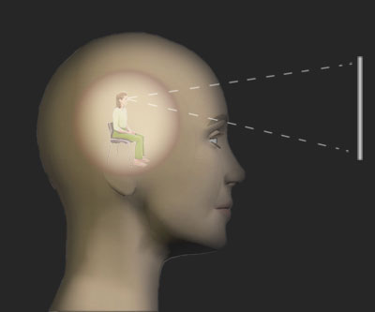
B. Pengalaman Awal & Perkembangan Penglihatan
Genikulat lateral dan korteks visual pada mamalia yang baru lahir sudah menyerupai mamalia dewasa (Godeck & Bonhoeffer, 1996; Horton & Hocking, 1996).
Retina mengalami kerusakan → tetap berkembang (Rakic & Lidow, 1995 Shatz, 1996).
Tahap Sistem visual dapat berkembang tanpa pengalaman visual
Namun, sistem visual membutuhkan pengalaman untuk mempertahankan dan menyesuaikan hubungan yang ada didalamnya.

Slide 31

Pengalaman Awal & Perkembangan Penglihatan
B.i Kurangnya stimulisasi satu mata di masa awal perkembangan
Apa yang terjadi jika hewan melihat hanya dengan satu mata sejak dilahirkan?
Primata → neuron input binokular (input dari 2 mata).
Umur 9 hari → hampir setiap neuron akan merespon area yang diwakili oleh masing-masing retina.
Jika salah satu kelopak mata kucing dijahit selama 4 – 6 bulan, maka sinapsis pada korteks visual secara bertahap akan tidak responsif lagi terhadap input dari mata yang terjahit (Rittenhouse, Shouval, Paradiso & Bear, 1999).

Slide 32
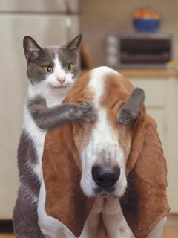
Pengalaman Awal & Perkembangan Penglihatan
B.ii Kurangnya stimulisasi kedua mata di masa awal perkembangan
Jika kedua mata tidak aktif selama masa awal perkembangan, maka tidak terjadi penggantian akson.
Jika durasi penutupan mata lebih lama, maka respon korteks akan melambat dan tidak lagi memiliki medan reseptif yang tajam (Crair, Gillespie & Stryker, 1998).

Slide 33
Pengalaman Awal & Perkembangan Penglihatan
B.ii stimulisasi kedua mata di masa awal perkembangan
Dua periode :
Periode Sensitif
Periode Kritis
Merupakan periode dimana pengalaman akan menimbulkan efek yang kuat dan tahan lama.

Slide 34
Pengalaman Awal & Perkembangan Penglihatan
B.iii Stimulasi tak berkorelasi pada kedua mata
Hampir semua Neuron → merespon area kedua mata
(pengecualian : beberapa neuron korteks hanya merespon apa yang dilihat mata kiri pada sudut paling kiri).
Persepsi kedalaman stereoskopik → otak agar mendeteksi perbedaan retina (perbedaan apa yang dilihat mata kiri dan kanan).
Penyesuaian dihasilkan berdasarkan pengalaman.
  Contoh : penderita strabismus (jereng) disebabkan tidak berkembangnya stereoskopik.

Slide 35
Pengalaman Awal & Perkembangan Penglihatan
A.iv Restorasi respon setelah kehilangan penglihatan pada masa awal perkembangan
Neuron → respon area kedua mata
(pengecualian : beberapa neuron korteks hanya merespon apa yang dilihat mata kiri pada sudut paling kiri).
Persepsi kedalaman stereoskopik → otak agar mendeteksi perbedaan retina (perbedaan apa yang dilihat mata kiri dan kanan).
Penyesuaian dihasilkan berdasarkan pengalaman.
  Contoh : penderita strabismus (jereng) disebabkan tidak berkembangnya stereoskopik.

Slide 36
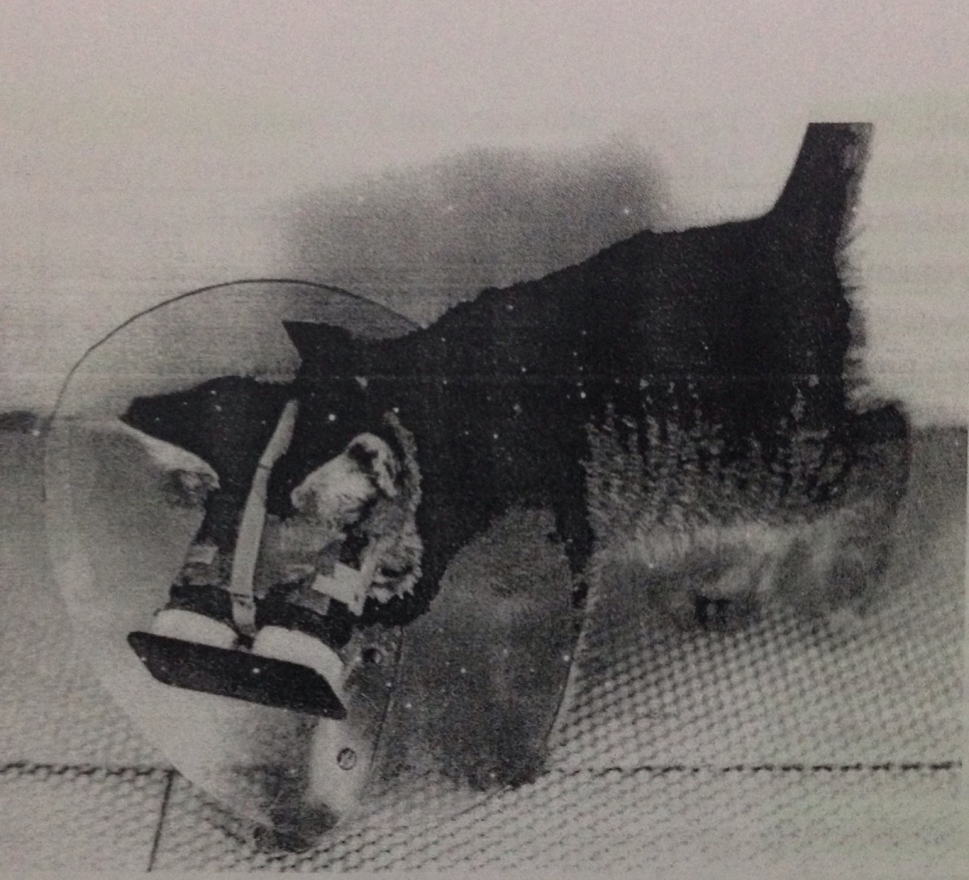
Pengalaman Awal & Perkembangan Penglihatan
A.v Pemajanan terhadap susunan pola tertentu pada masa awal perkembangan
Kucing → pakai penutup mata berpola garis horizontal
Maka hampir semua hasil korteks visualnya hanya bereaksi pada garis horizontal (Stryker & Sherk, 1957; Stryker, Serk, Leventhal & Hirsch, 1987).

Slide 37
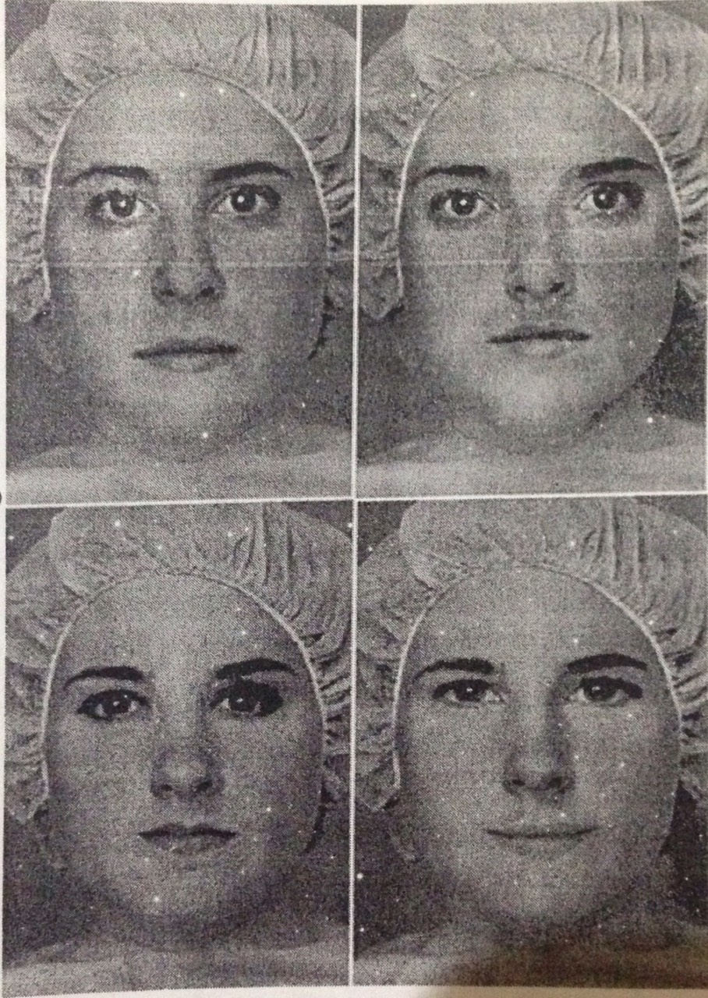
Pengalaman Awal & Perkembangan Penglihatan
A.vi Pemulihan penglihatan individu setelah kehilangan penglihatan pada masa awal perkembangan
Bagaimana apabila seseorang dilahirkan buta, namun setelah 4o tahun ia dapat melihat?
Contoh :
Kasus katarak

Slide 38
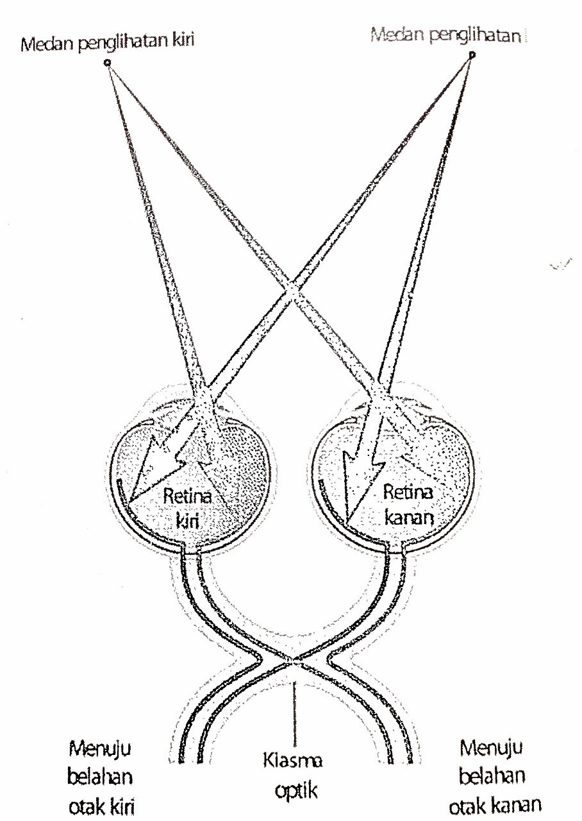
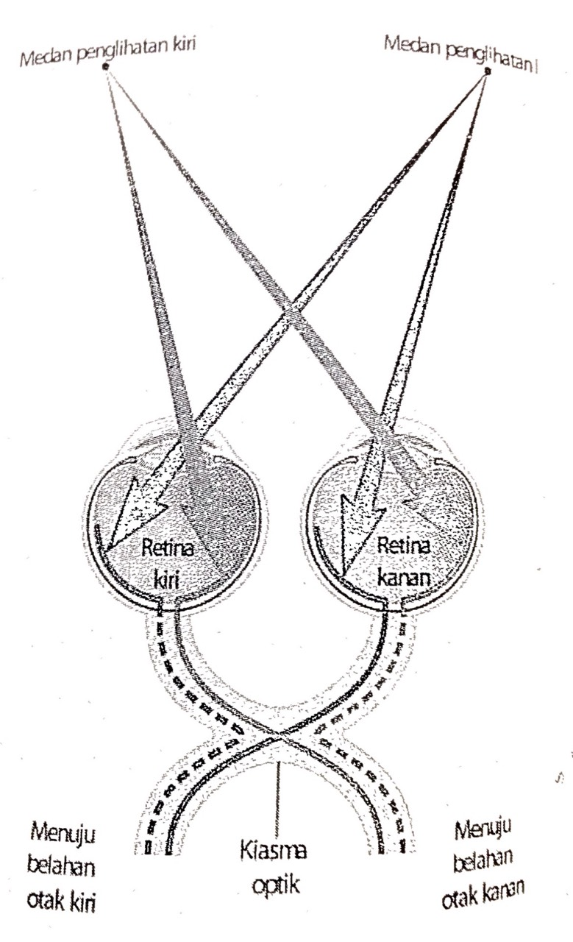
Pengalaman Awal & Perkembangan Penglihatan
A.vi Pemulihan penglihatan individu setelah kehilangan penglihatan pada masa awal perkembangan
Pada individu dewasa, katarak pada salah satu mata memberikan pengaruh yang sama pada dua belah otak, karena otak menerima input pada dua mata.
Bayi → jalur silang lebih cepat
Apabila mata kanan katarak → hanya berpengaruh pada otak bagian kiri.

Slide 39
Kesimpulan
Penglihatan membutuhkan campuran pengaruh genetik dan lingkungan yang kompleks.
Manusia dilahirkan dengan sejumlah pemahaman, namunperlupengalaman untuk mempertahankannya.

